Slide 1
Temadag om regnvandshåndtering på terræn og release af samfundsøkonomisk værktøj
Scandic Bygholm Park
27. september 2021
Teamleder Klima og Vand Henrik Vest Sørensen, hevese@rm.dk, Region Midtjylland

Slide 2
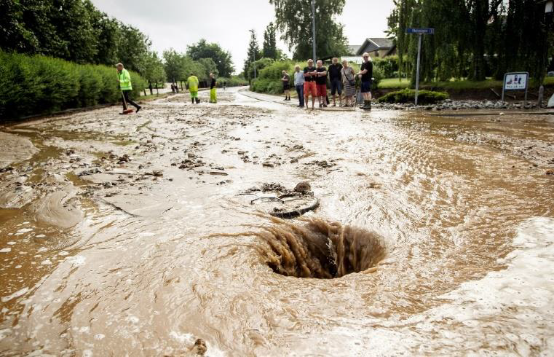
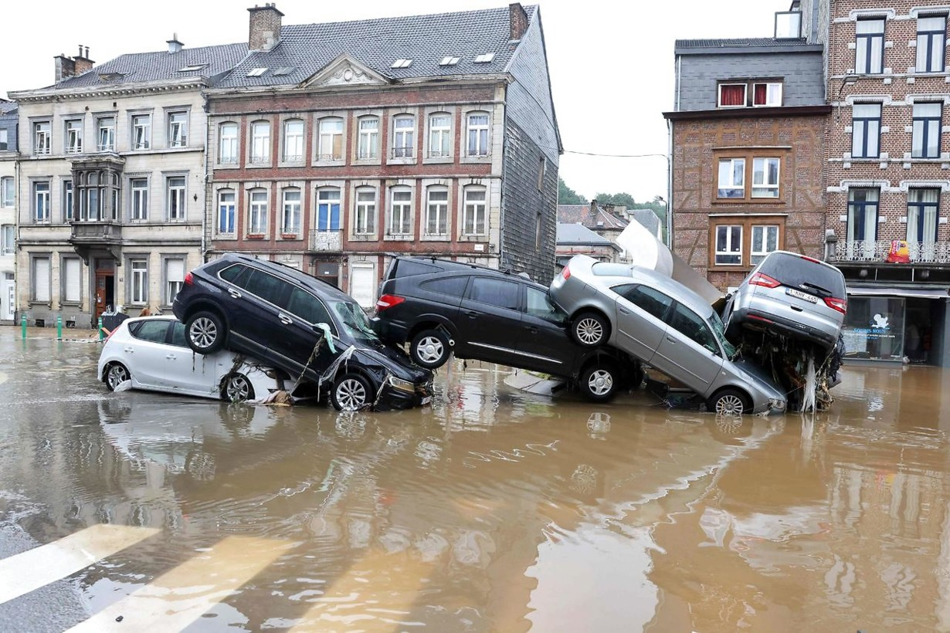
Klimaforandringer

Slide 3
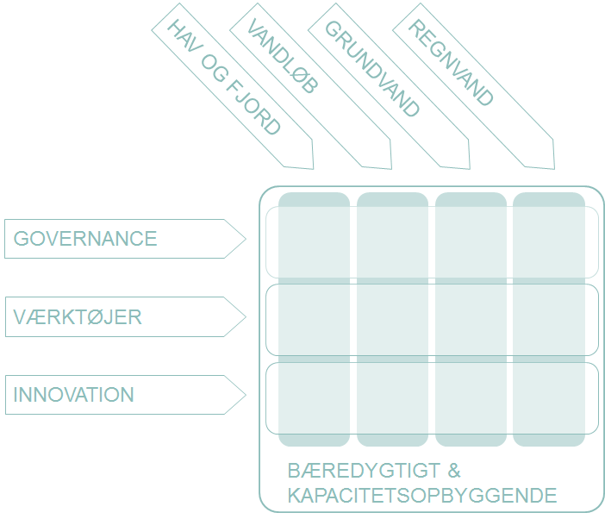
Deling af viden og værktøjer

Slide 4
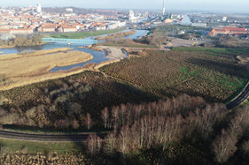
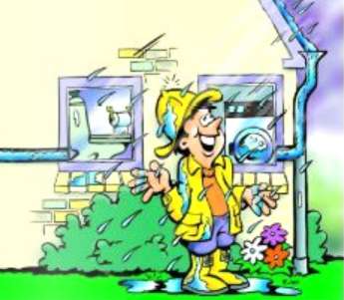
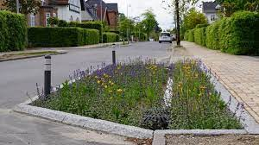
Innovation
Storkeengen
Fra A - Åén
Brug af regnvand
Naturbaserede løsninger - LAR

Slide 5
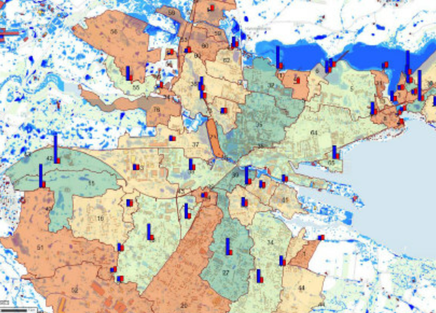
Governance Værktøj
Serviceniveau for tag- og overfladevand
Værktøj til samfundsøkonomisk analyse

Slide 6
Program

Slide 7
Program

